Slide 1
认知与实践

Slide 2
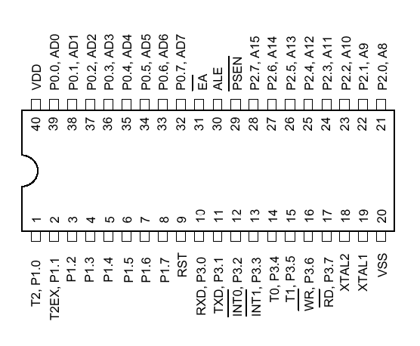
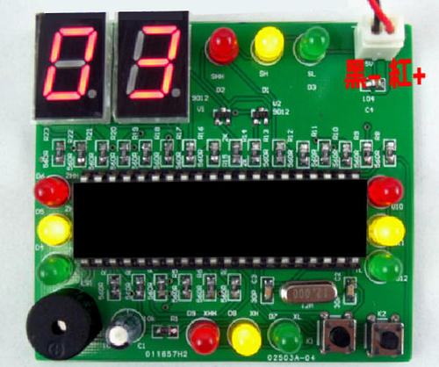
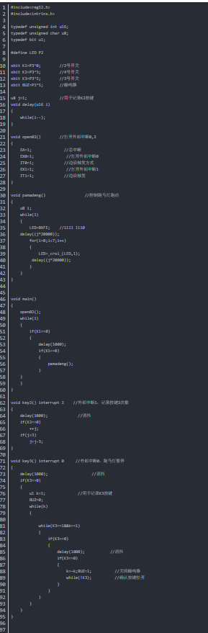
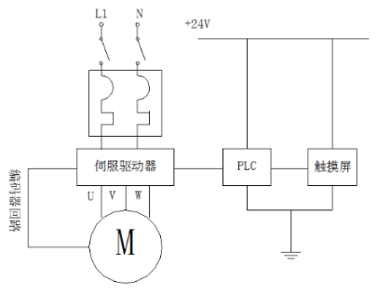
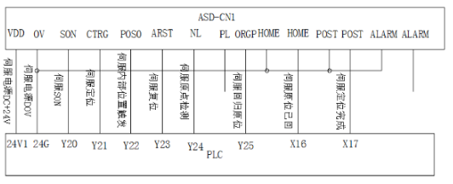
什么是控制系统
2009~2011：微机原理，古典控制，51单片机
2012~2013：基于PLC的伺服分度台

Slide 3
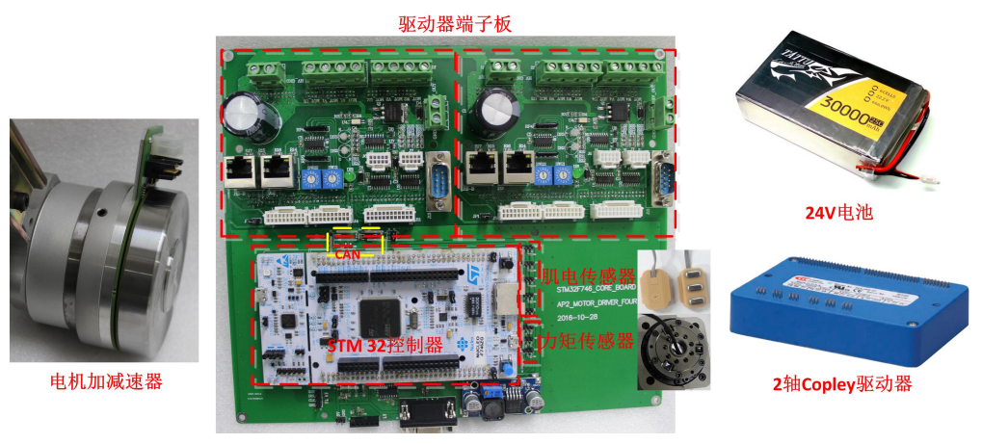
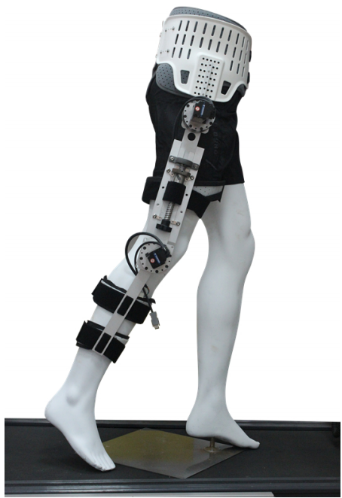
什么是控制系统
2013~2016：ARM嵌入式系统，CAN通信，多传感器融合算法，动力学建模，运动控制算法，力控制。。。
2016~2017：认知工控系统，CodeSys，EtherCAT通信，机器人学从理论到工程
2014~2020：x86，Ubuntu，纯软控制系统（三四十万行代码），快速配置，通用开放，跨系统跨平台。

Slide 4
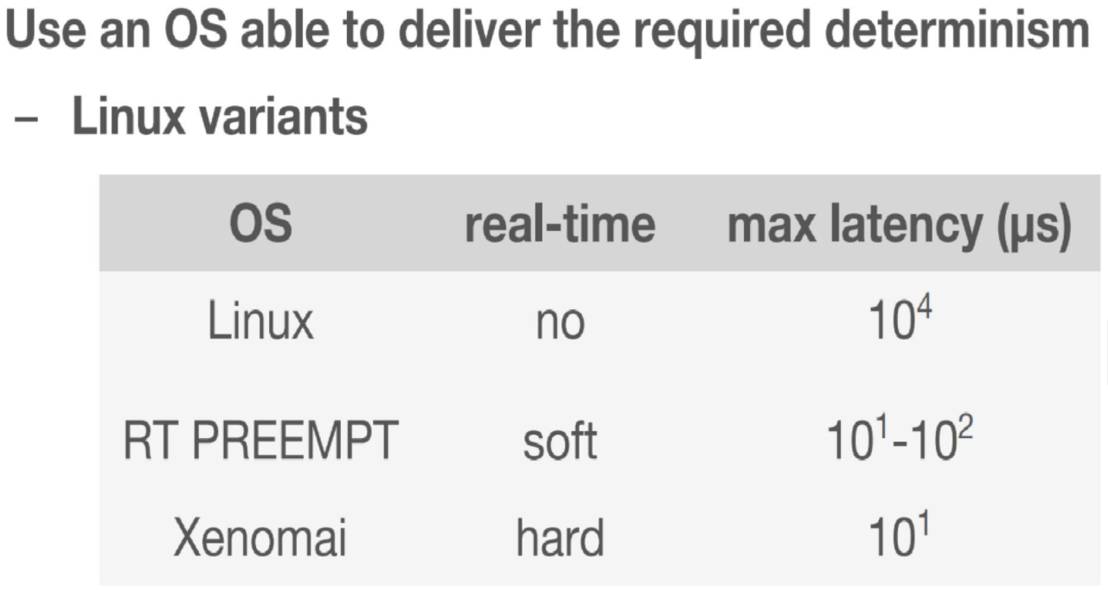
什么是控制系统
ROS：点对点的分布式通信机制，使用了基于TCP/IP的通信方式。
ROS1：实时性差，稳定性不够。。。
系统宕机，不受控，节点失效
稳定性
话题多时数据延时大而不确定
频繁创建大量话题，某些话题会消失
ROS2：还在路上。。。

Slide 5
Codeit控制系统

Slide 6
Codeit 简介
Control
机器人学
完整的控制框架，控制被控对象的动力学特性，包含控制指令、数据通信、运动学模型、运动规划、运动控制算法。
Develop
C++及软件设计
完全基于C++17特性开发；跨系统运行（可在windows下调试开发）；模块化开发。
控制系统开发平台，功能易于添加、拓展与维护；敏捷协同开发。
It
控制系统组成
被控对象的通用性，小到led灯控制，大到整个工厂的控制，可在相同软件框架下实现。

Slide 7
Codeit——架构
外界指令输入
codeit::system
解释器
脚本语言；指令解析；多种通信（控制台, socket, com）
codeit::function
模型
virtual devce:机器人，IO，存储设备
通用型机器人学算法
支持多模型
控制器
EtherCAT主从站
仿真主站（vrep）
串口、TCP
支持多主站
codeit::model
codeit::controller
codeit::sensor
device
ioPool
motorPool
subsysPool
传感器
数据量大
Core&Object
所有模块的基类；实时线程与非实时线程数据交互；参数配置
codeit::core

Slide 8
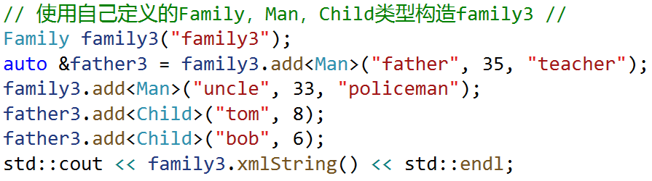
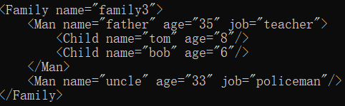
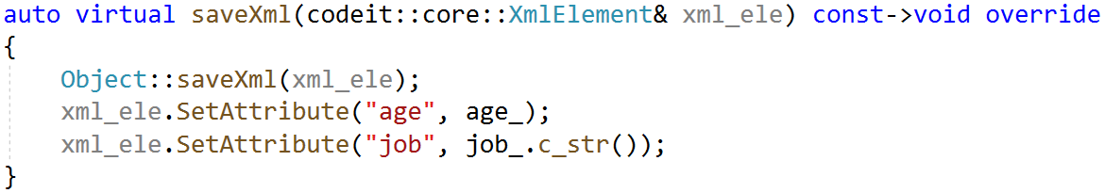
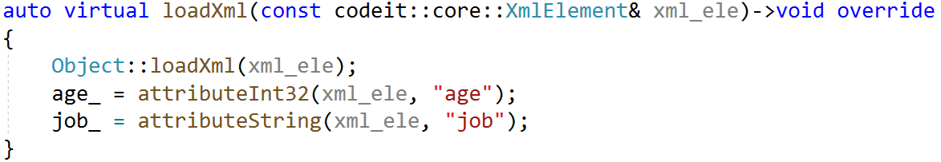
codeit::core——Object基类
面向对象编程：
Object
Child
Man
Family
Boy

Slide 9
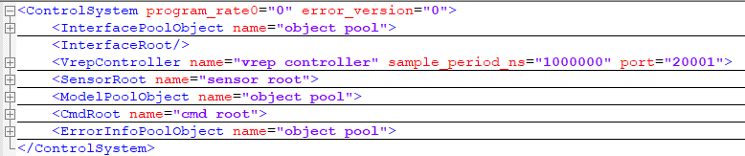
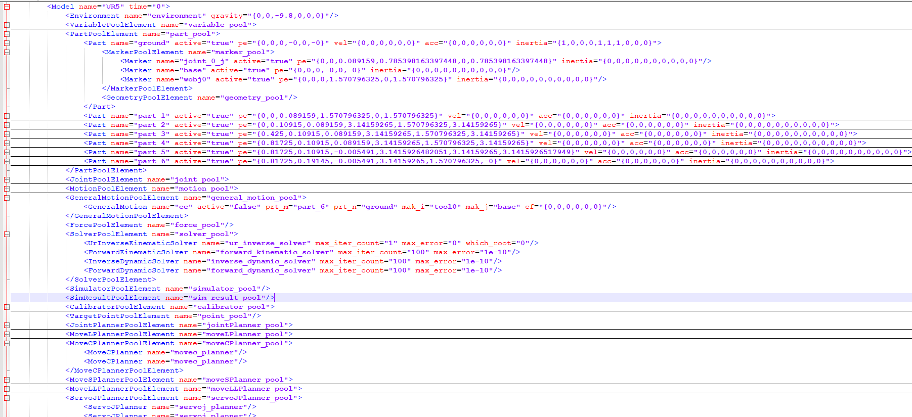
codeit::core——参数配置

Slide 10
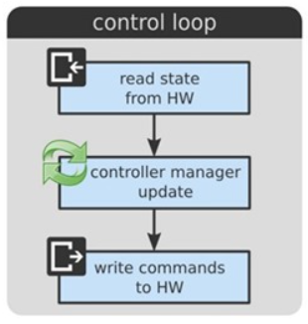
codeit::controller
单实时主站：EtherCAT, CAN, Vrep(仿真)
多非实时主站：Com, Socket, ModBus…
控制器
EtherCAT主从站
仿真主站（vrep）
串口、TCP
支持多主站
指令输给real device
ioPool
motorPool
subsysPool

Slide 11
codeit::controller
com下slave示例：
object
slave
motor
io
subsys
comSlave
comMotor
comIO
comSubsys

Slide 12
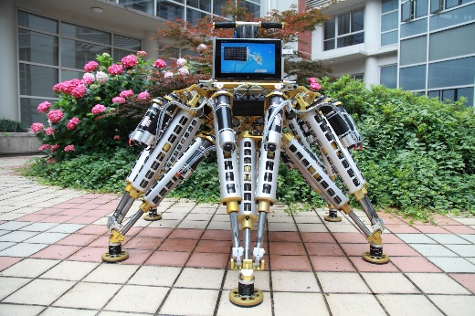
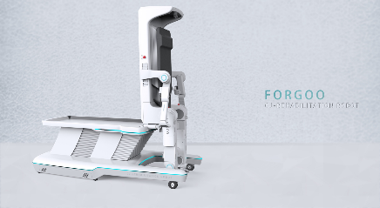
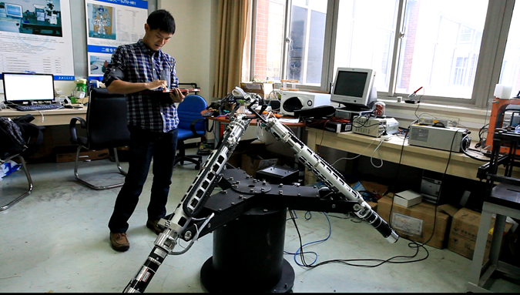
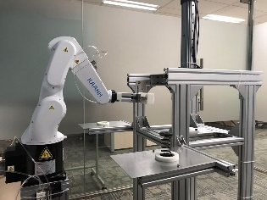
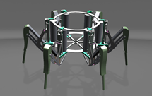
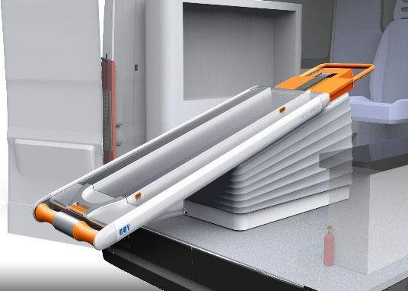
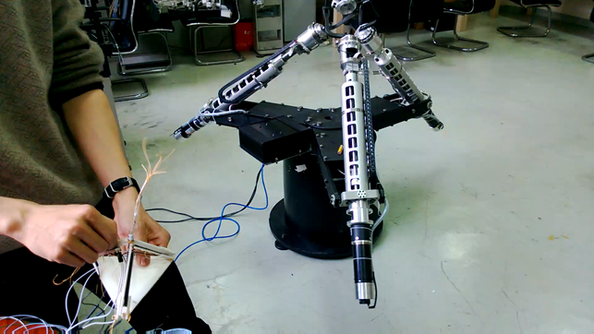
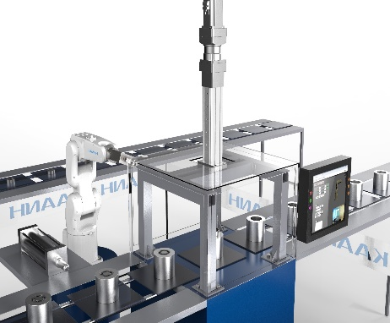
codeit::model——通用型运动学
足式机器人
医疗机器人
遥操作机器人
工业机器人

Slide 13
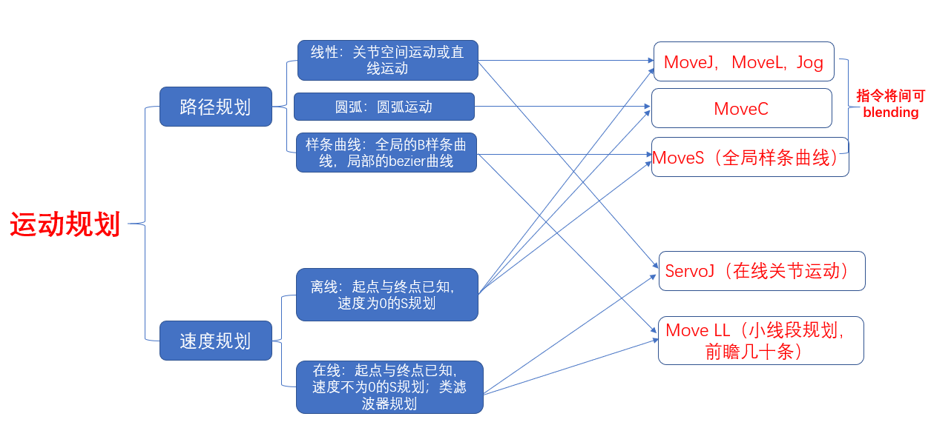
codeit::model——通用型运动规划

Slide 14
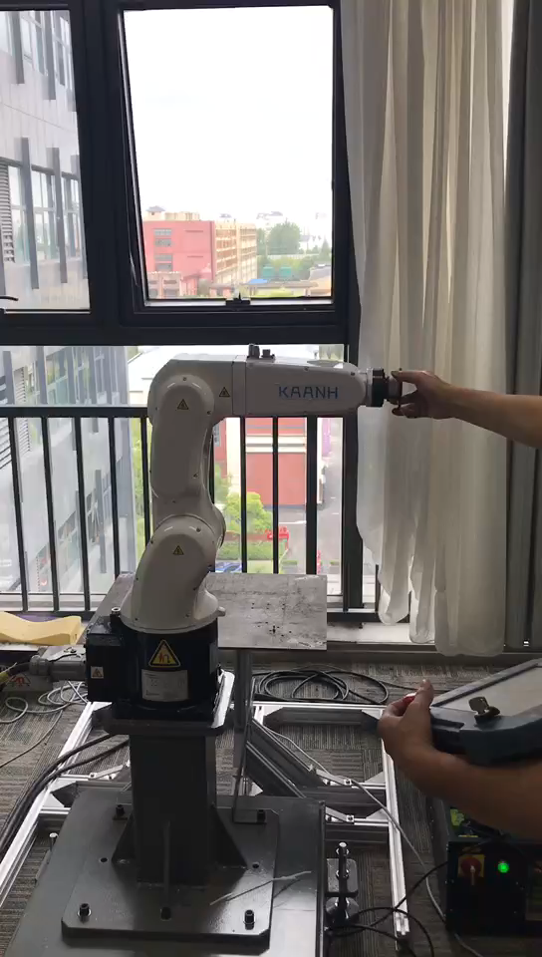
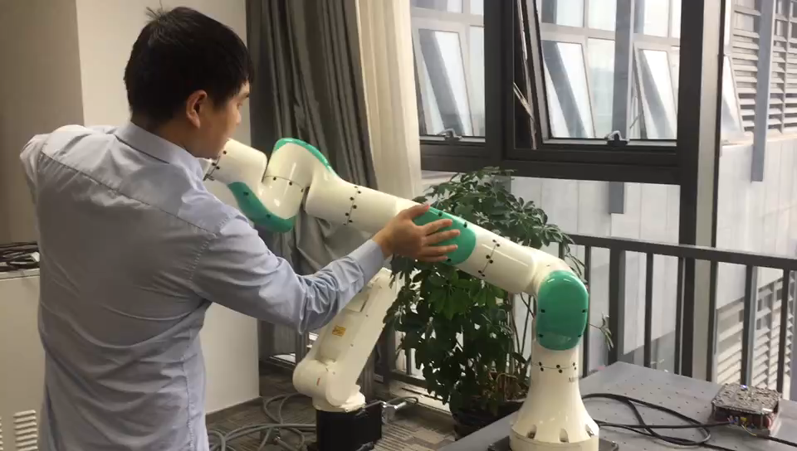
codeit::model——通用型动力学
基于电流环的动力学
任意串并联机器人动力学模型
复杂动力学和摩擦力模型可在伺服周期（1ms）计算完毕
动力学模型参数辨识
全臂动力学参数辨识
负载惯性参数变数
电流环力控制
基于电流环的拖动示教；摩擦力精细化处理
阻抗算法调节每个方向的刚度与柔性，适应各种工件

Slide 15

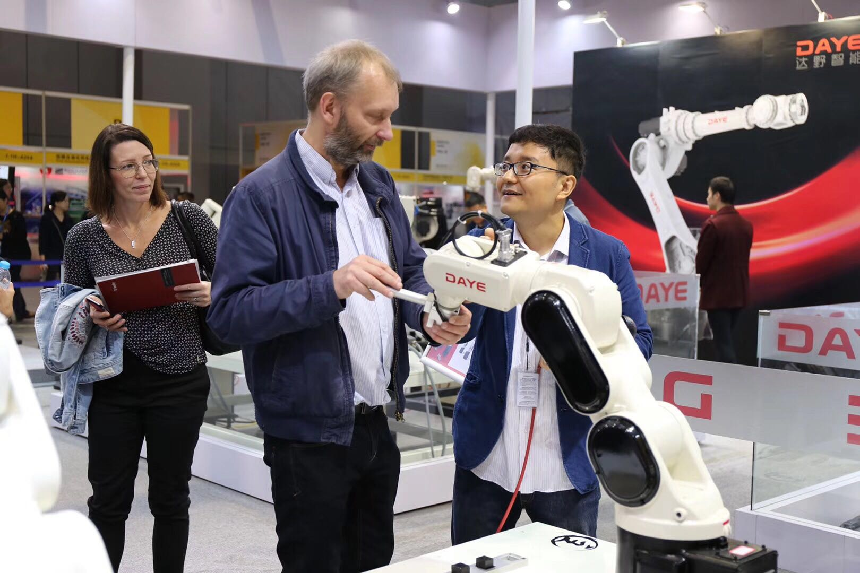

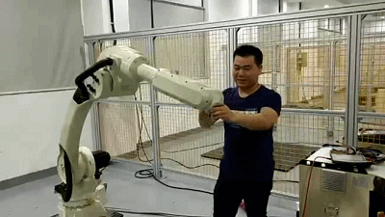
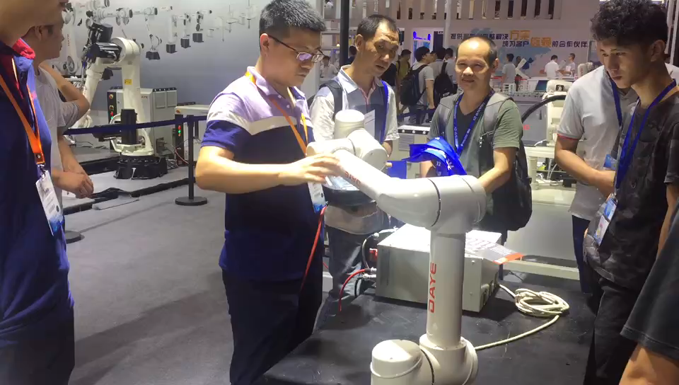
codeit::model——通用型动力学
基于电流环的动力学

Slide 16
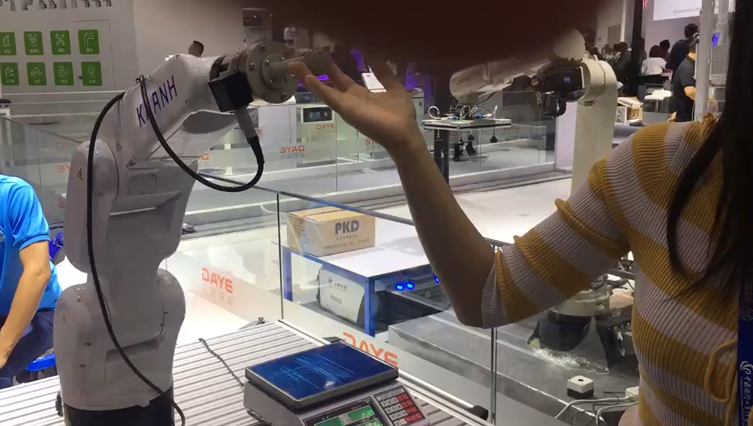
codeit::model——通用型动力学
基于六轴力传感器的动力学：建立留六轴力传感器与关节状态间的动力学方程。
电流环与力矩传感器混合拖动：末端轻盈拖动，全臂范围辅助拖动，安全过奇异点，负载重力自补偿，启动停止灵敏，轨迹全真复现。

Slide 17
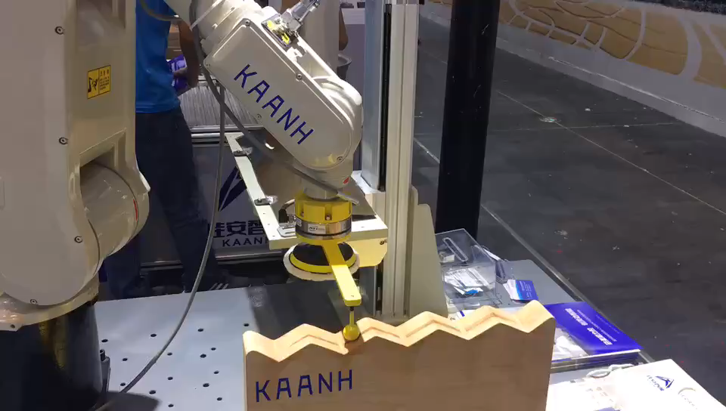
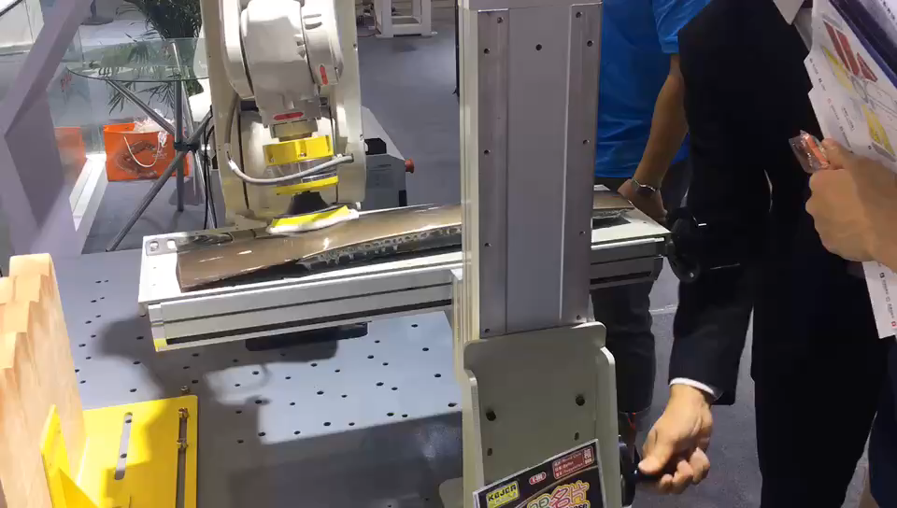
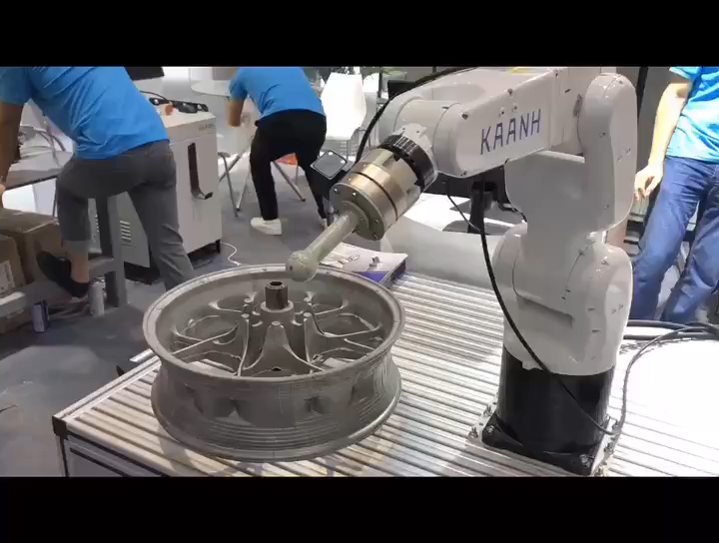
codeit::model——外部传感器引导规划
力传感器引导运动规划：
将运动规划与力控技术融合
锯齿面贴合：只给出起点与终点平面位置，高度方向自适应
复杂曲面法向恒压力贴合：只给出曲面起点与终点平面位置，曲面法向自适应寻找，并控制法向压力
复杂轮廓贴合：只给出轮廓的数个边角点，完成对整个轮廓的恒力贴合

Slide 18

codeit::sensor——内部生成控制指令
在线程内死循环式获取数据包；线程安全
static auto update_thread(Sensor *sensor)->void
{
std::unique_lock<std::recursive_mutex> lock_(sensor->imp_->data_mutex_[0]); while (!sensor->imp_->is_stopping_)
{
for (int i = 0; i < 3; ++i)
{
sensor->imp_->data_to_read_ = (i + 2) % 3; sensor->updateData(std::ref(*sensor->imp_->data_[i]));
std::unique_lock<std::recursive_mutex> nextLock(sensor->imp_->data_mutex_[(i + 1) % 3]); lock_.swap(nextLock);
}
}
}
MoveL –robottarget --speed

Slide 19
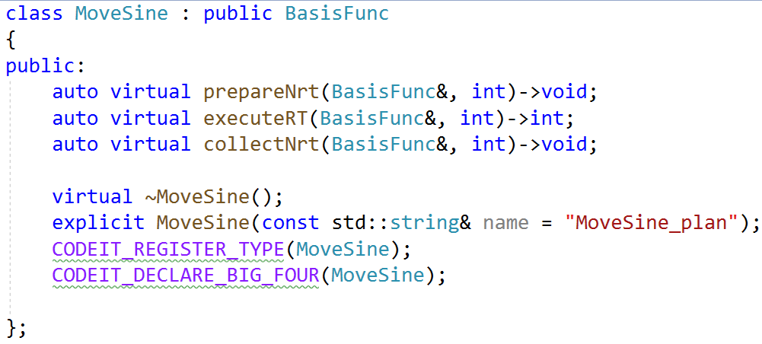
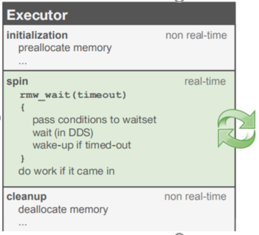
codeit::function——指令模板
xfunc.hpp

Slide 20
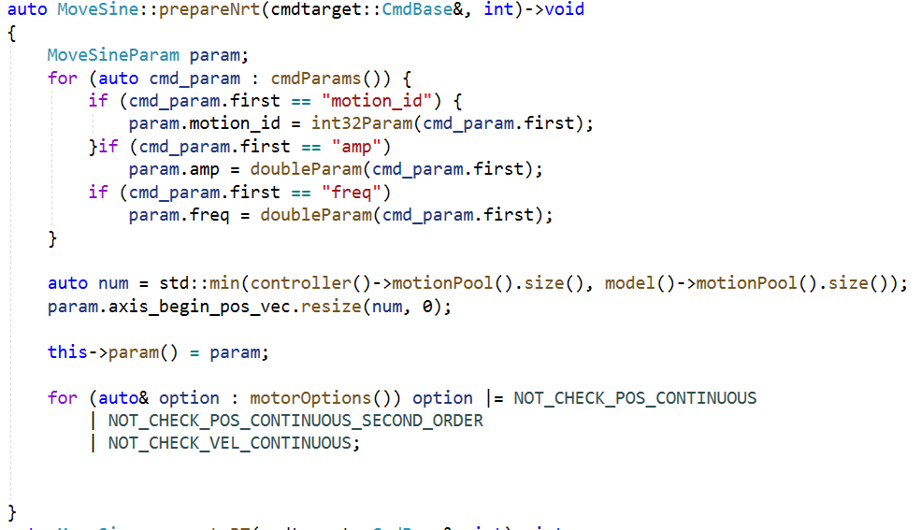
codeit::function——指令模板
xfunc.cpp

Slide 21
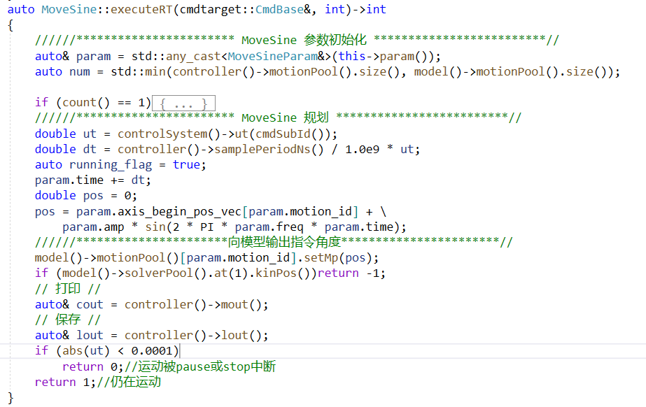
codeit::function——指令模板
xfunc.cpp

Slide 22
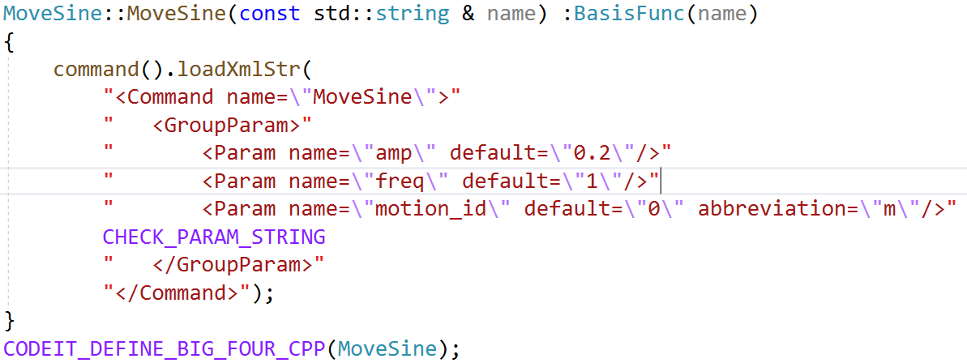
codeit::function——指令模板
xfunc.cpp

Slide 23
codeit::function——异常处理
异常等级
FATAL:致命性错误；系统需重启
WARNING:警告；调整指令即可
ERROR:一般性错误；通过Clear清楚错误
prepareNrt()
errorinfoPool->add<codeit::system::ErrorInfo>
("an exception", -10, "WARNNING", "一个异常出现", "an exception exists");
THROW_FILE_LINE("an exception");
executeRT()
errorinfoPool->add<codeit::system::ErrorInfo>
("plan over time", -2001, "ERROR", "规划超时", "plan over time");
errMap.insert(pair<std::int32_t, string>(-2001, "plan over time"));
return -2001;
collectNrt():不能抛出异常

Slide 24
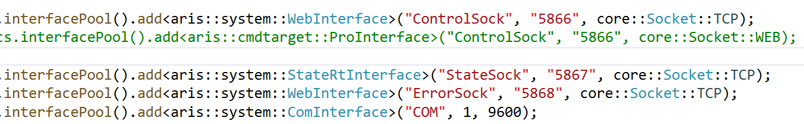
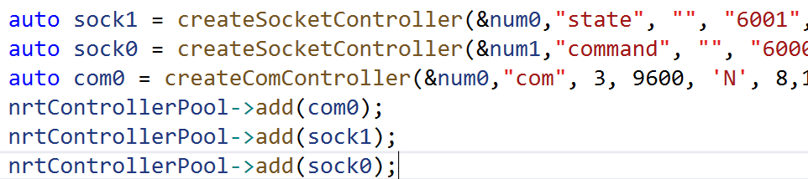
Codeit——其他封装功能
InterfacePool
ControllerPool
Log
基于streambuf实现线程安全的日志功能，几百行代码；实时线程数据交互

Slide 25
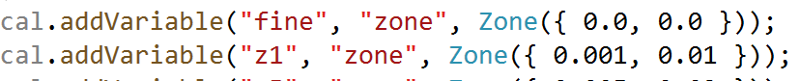
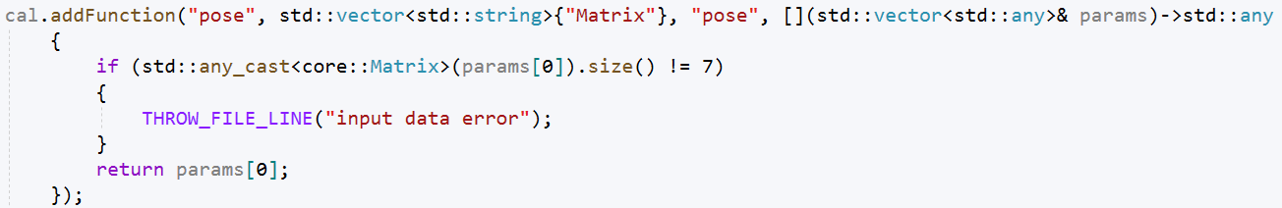
Codeit——其他封装功能
用户数据
精简高效的矩阵库（千行）
旋量库：欧拉角、旋转矩阵、四元数、轴角、旋量间转换，一阶导、二阶导间转换

Slide 26


Codeit——版本管控
find_package(codeit REQUIRED PATHS C:/codeit/codeit-1.0.0)
codeit.hpp
A.xml
B.xml
C.xml
….xml
项目A
项目B
项目C
项目…
xafunc.hpp
xafunc.cpp
yafunc.hpp
yafunc.cpp
…
xbfunc.hpp
xbfunc.cpp
ybfunc.hpp
ybfunc.cpp
…
xcfunc.hpp
xcfunc.cpp
ycfunc.hpp
ycfunc.cpp
…
x..func.hpp
x..func.cpp
y..func.hpp
y..func.cpp
…

Slide 27
Codeit 开发示例——串口下流水灯控制
外界指令输入
DOPulse --highCycles=5 --lowCycles=5
解释器
脚本语言；指令解析；多种通信（控制台, tcp, com）
模型
virtual devce:机器人，IO，存储设备
通用型机器人学算法
支持多模型
控制器
EtherCAT主从站
仿真主站（vrep）
串口、TCP
支持多主站
NrtController
com.receive()
com.send()
model::DO
DO.setDo()
DO.actualDo()
指令输给real device
ioPool
motorPool
subsysPool
DO
controller::DO
DO.setDo()
DO.actualDo()
Core&Object
所有模块的基类；实时线程与非实时线程数据交互；参数配置
<DO name="com_do2" pulse_active="true" high_cycles="3" low_cycles="7"/>

Slide 28
Codeit 开发示例——串口下电机控制
外界指令输入
CameraScan --vel --acc --jerk –distance…
解释器
脚本语言；指令解析；多种通信（控制台, tcp, com）
模型
virtual devce:机器人，IO，存储设备
通用型机器人学算法
支持多模型
控制器
EtherCAT主从站
仿真主站（vrep）
串口、TCP
支持多主站
NrtController
com.receive()
com.send()
model::Motor
Motor.setMp()
Motor.actualPos()
指令输给real device
ioPool
motorPool
subsysPool
Motor
controller::Motor
Motor.setTargetPos()
Motor.actualPos()
CameraScan::executeNRT(){
model::planner::moveJPlanner
}
Core&Object
所有模块的基类；实时线程与非实时线程数据交互；参数配置
<ComMotor phy_id="24" max_pos="2.96706" min_pos="-2.96706" max_vel="4.0142569999999997" min_vel="-4.0142569999999997" max_acc="20.071286000000001" min_acc="-20.071286000000001" max_pos_following_error="0.10000000000000001" max_vel_following_error="0.5" pos_factor="2703554.0715310001" pos_offset="0" zero_offset="0" tor_const="0" home_pos="0" is_virtual="false"/>

Slide 29
Codeit 开发示例——控制UR的控制器
外界指令输入
URHoming
解释器
脚本语言；指令解析；多种通信（shell, tcp, com）
NrtControllerPool
socket.receive()
socket.send()
model::Subsys
Subsys.setCmd()
Subsys.actualCmd()
模型
virtual devce:机器人，IO，存储设备
通用型机器人学算法
支持多模型
控制器
EtherCAT主从站
仿真主站（vrep）
串口、TCP
支持多主站
controller::Subsys
Subsys.setCmd()
Subsys.actualCmd()
URHoming::executeNRT(){
if(count()==1
setCmd(“moveJ…”);
if(checkState)
return 0;
return 1;
}
指令输给real device
ioPool
motorPool
subsysPool
controller::Subsys
Subsys.actualState()
Subsys
controller::Subsys
Subsys.error()
Core&Object
所有模块的基类；实时线程与非实时线程数据交互；参数配置
<SlavePoolObject name="slave_pool">
<SocketSubSystem phy_id="0" is_virtual="false"/>
</SlavePoolObject>

Slide 30
谢 谢
Q&A

